Slide 1
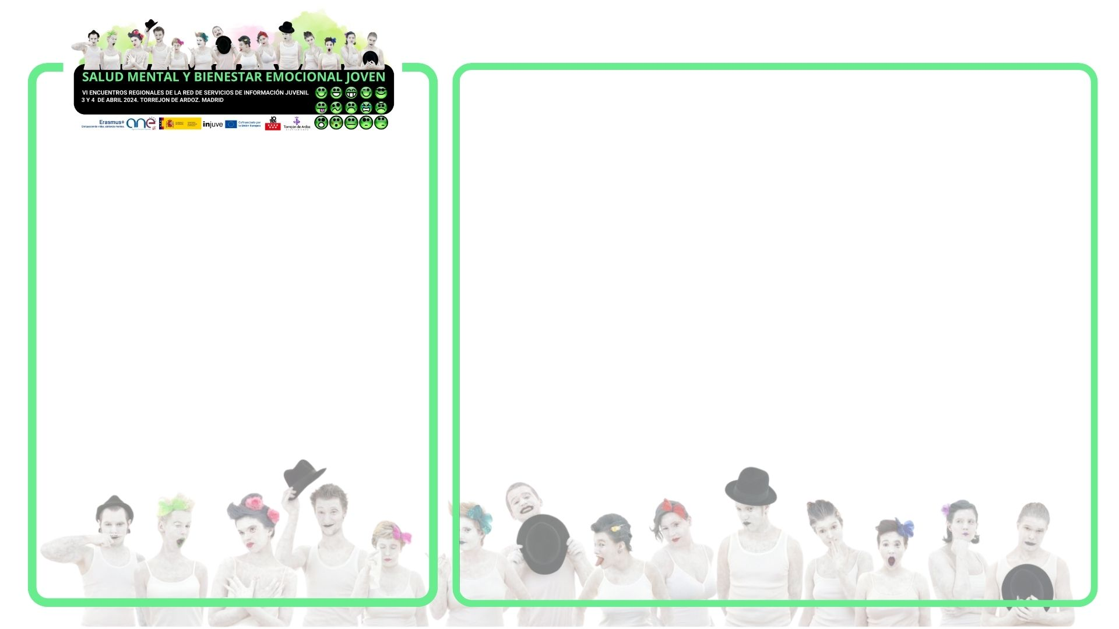

PANORAMA DE LA SALUD MENTAL Y EL BIENESTAR EMOCIONAL DE LA JUVENTUD
Malestares detectados en jóvenes desde CMSc y Centro Joven de Madrid Salud

Slide 2

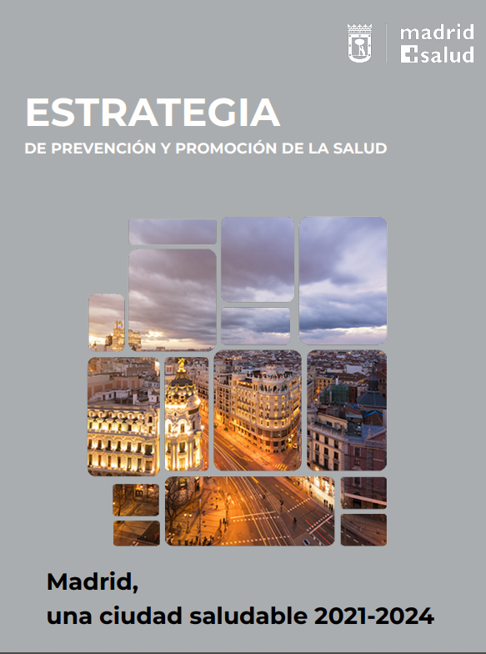
Subdirección General de Prevención y promoción de la Salud
MADRID SALUD EN EL AYUNTAMIENTO DE MADRID
ÁREA DE GOBIERNO VICEALCALDÍA, PORTAVOZ, SEGURIDAD Y EMERGENCIAS
ALCALDÍA
Coordinación general de la alcaldía
Área de Gobierno de VICEACALDÍA,PORTAVOZ, seguridad y emergencia
Organismo autónomo
Madrid salud
Área de Gobierno de obras y equipamientoS
Área de Gobierno de POLITICAS SOCIALES, familia E Igualdad
Área de Gobierno de cultura turismo y deporte
Área de Gobierno de urbanISMO, MEDIO AMBIENTE Y MOVILIDAD
Área de Gobierno de POLÍTICAS DE VIVIENDA
Área de Gobierno de economía, innovación y empleo

Slide 3


Las principales causas de muerte y enfermedad están relacionadas con los hábitos, por tanto, son evitables
Desarrollamos actuaciones:
Para que las personas adquieran hábitos saludables
Para producir cambios en el entorno que apoyen y faciliten los hábitos saludables
Siempre con enfoque de DSS

Slide 4
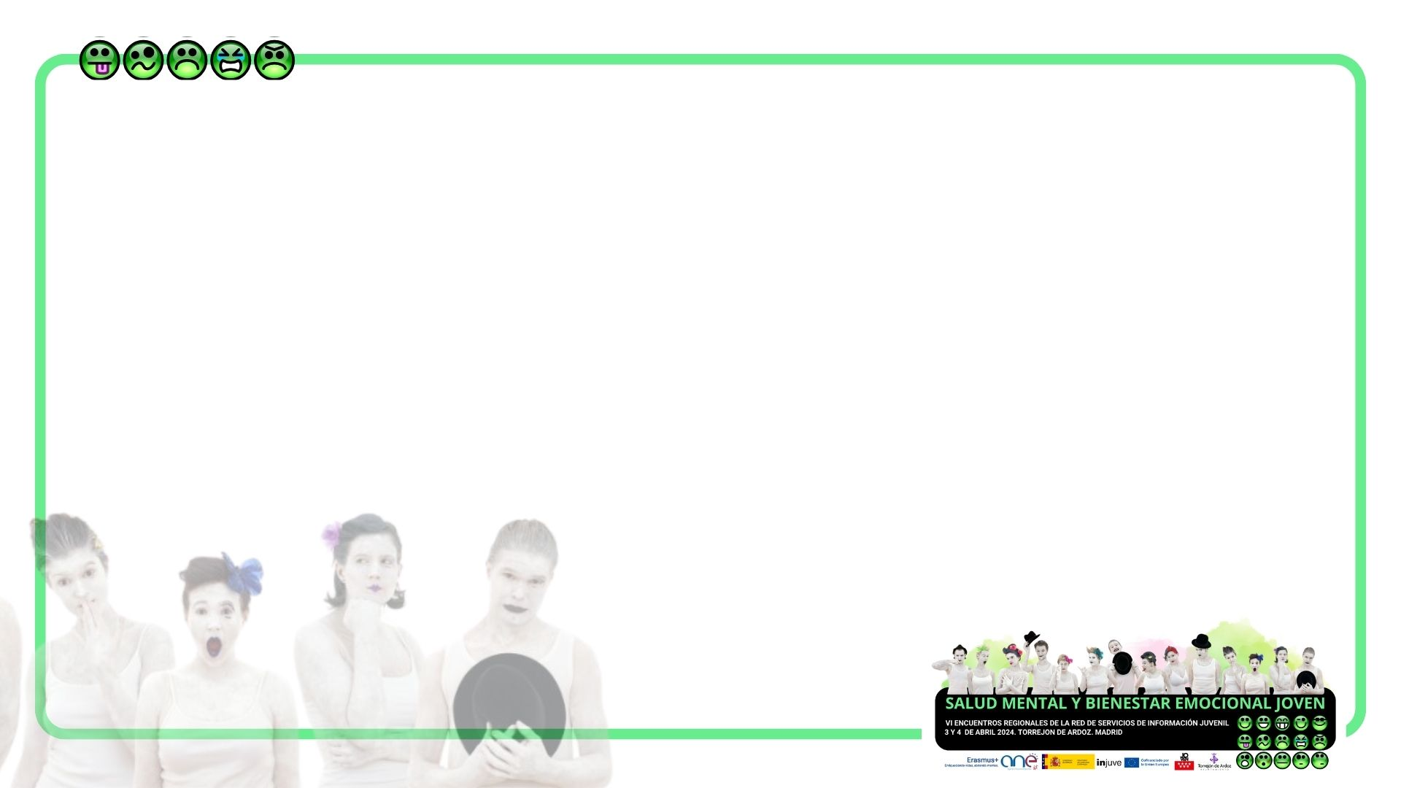
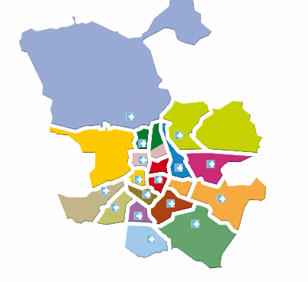
5 CENTROS ESPECIFICOS: CENTRO JOVEN, CENTRO DE PREVENCIÓN DE DETERIORO COGNITIVO, VACUNACIÓN INTERNACIONAL, SALUD BUCODENTAL, CENTRO DE APOYO A LA SEGURIDAD, ESPECIALIDADES MEDICAS
16 CENTROS MUNICIPALES DE SALUD COMUNITARIA DISTRIBUIDOS POR TODO EL TERRITORIO

Slide 5

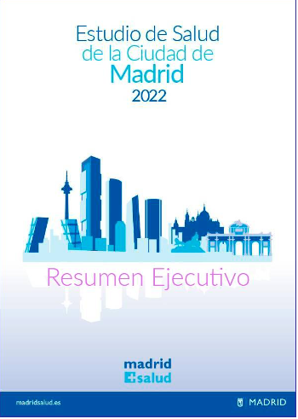
Objetivos
Conocer los principales problemas de salud, evolución.
Hábitos y estilos de vida de la ciudadanía: determinantes sociales que condicionan.
Aportar evidencias encaminadas a mejorar la salud y facilitar la planificación de las políticas municipales en este ámbito.
Fuente principal: Encuesta de Salud de la Ciudad de Madrid 2021
2008
2014
2018

Slide 6
Emergentes surgidos:
Ya tratados en la anterior edición:
  la soledad no deseada.
Otros de nueva incorporación y de especial interés por su efecto en la salud:
  la violencia general y la violencia de género.
  la calidad y la cantidad de las relaciones sociales.

Slide 7
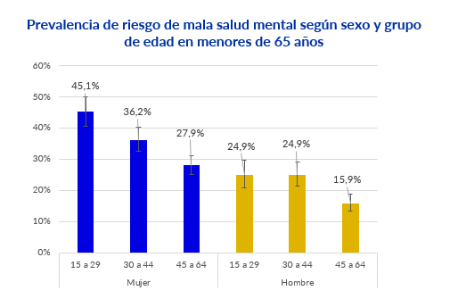
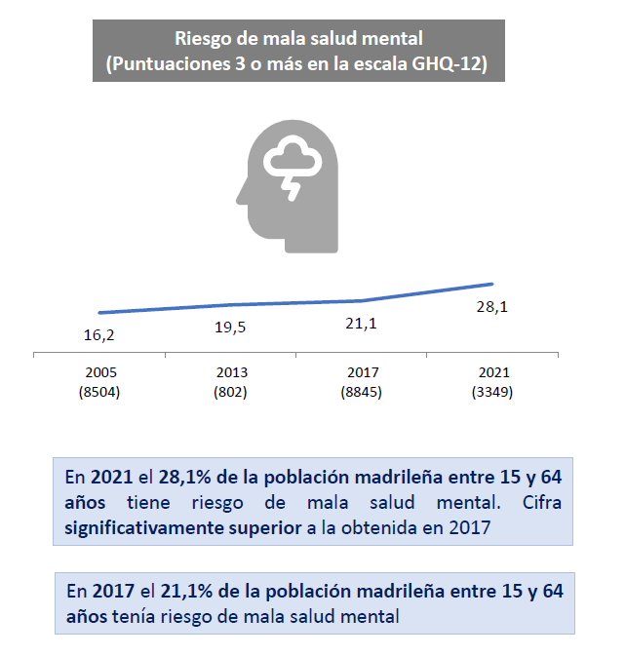
Salud mental:
Fuente: Encuesta de Salud de la Ciudad de Madrid 2021

Slide 8
Prevalencia de riesgo de mala salud mental en personas entre 15 y 65 años por sexo y edad en 2017 y 2021
Fuente: Encuesta de Salud de la Ciudad de Madrid 2021
Notes:
En los estudios de salud anteriores de 2008 y 2014 la edad no es un factor significativo. Sí lo es ser mujer, clases sociales más desfavorecida y hábitos sedentarios.

Slide 9
Soledad no deseada:
Según el sexo y la edad, la prevalencia de soledad predomina en las mujeres para todos los grupos de edad y en las personas jóvenes de 15 a 29 años, ya sean mujeres u hombres.
Prevalencia del sentimiento de soledad por sexo en los años 2017 y 2021
Prevalencia del sentimiento de soledad por grupos de edad en los años 2017 y 2021
Fuentes: Encuestas de Salud de la Ciudad de Madrid 2017 y 2021

Slide 10
Prevalencia del malestar asociado a la soledad por sexo
Prevalencia del malestar asociado a la soledad por grupos de edad
Fuente: Encuestas de Salud de la Ciudad de Madrid 2021
Notes:
Se confirma que la soledad es un sentimiento que se produce a lo largo del ciclo vital; no obstante, estos resultados apuntan hacia la población joven como un grupo de especial riesgo.
Las mujeres manifiestan con mayor frecuencia sentirse solas, así como informan en mayor proporción de experimentarlo con malestar.
claro patrón de desigualdad social, que repercute, especialmente, en las mujeres: el grupo de distritos con menor desarrollo y las personas que pertenecen a la clase social desfavorecida se ven más afectadas por la soledad.

Slide 11
Prevalencia de malestar asociado a la soledad según sexo y edad
Fuentes: Encuestas de Salud de la Ciudad de Madrid 2021

Slide 12
Violencia general y de género:
Violencia sufrida autopercibida
Ser mujer conlleva un mayor riesgo de sufrir violencia en cualquier entorno, salvo en el educativo.
La existencia de violencia incluye: calle y/o espacios públicos, ámbito escolar, familiar, laboral y ciberacoso.
Fuentes: Encuestas de Salud de la Ciudad de Madrid 2021

Slide 13
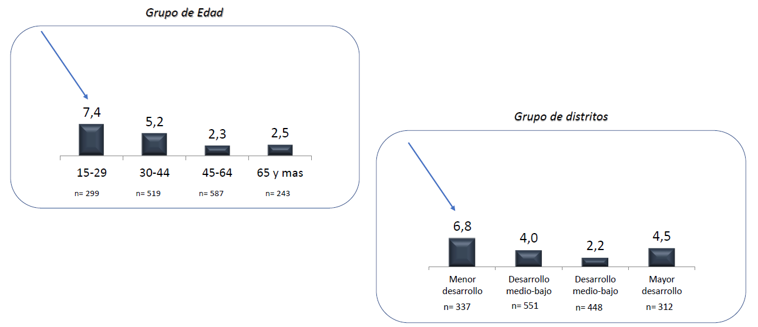
Mujeres con relación de pareja o contacto con expareja en los últimos 12 meses.
%Control de la actividad diaria
Fuentes: Encuestas de Salud de la Ciudad de Madrid 2021
Notes:
Se considera violencia física, psicológica (amenazas) y control de actividad diaria: con quien puede ir, dónde…en el último año.

Slide 14
Calidad y cantidad de las relaciones sociales
Horas dedicadas semanalmente a relaciones con amigos y familiares como actividad principal por grupos de edad
No se han encontrado diferencias entre sexos.

Slide 15
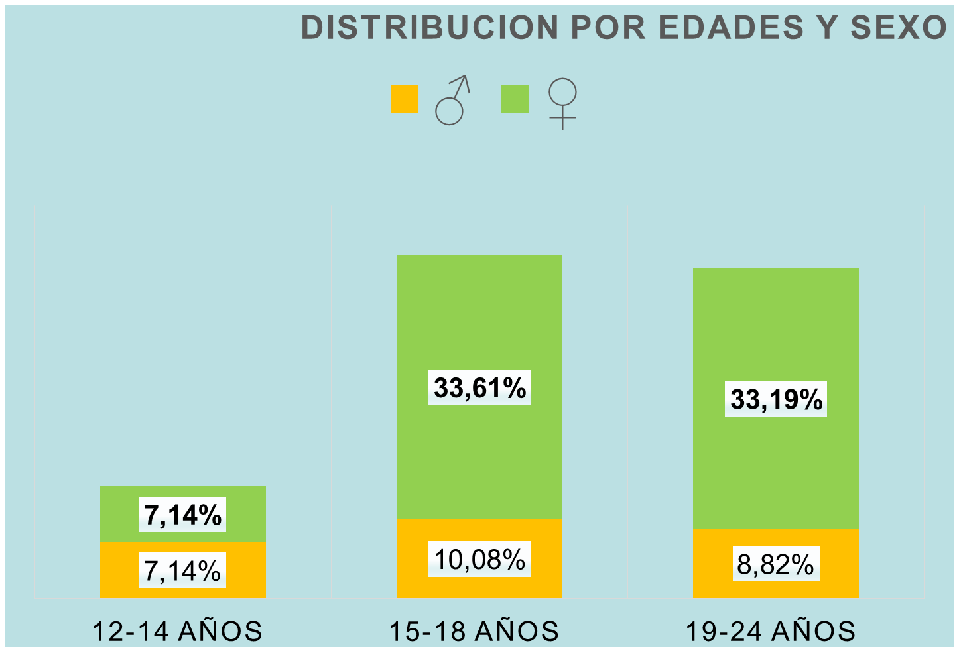
Intervención
Individual en Centro Joven

Slide 16
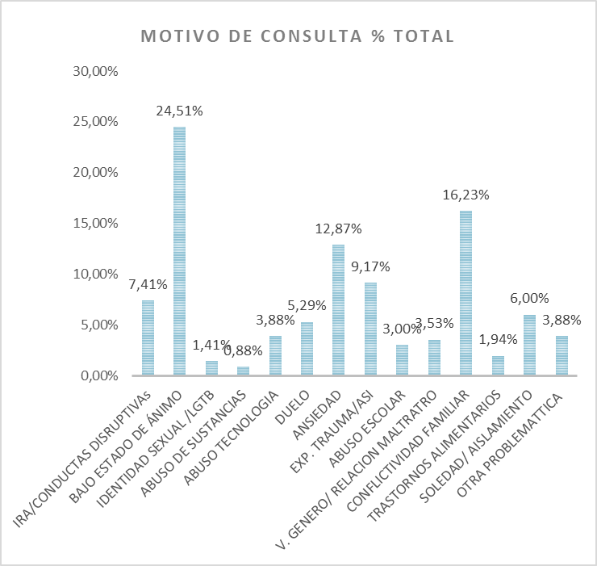
Notes:
Necesidad de contar con adultos disponibles. Apoyar en malestares emocionales y resolución de conflictos o aceptación de circunstancias.

Slide 17
Conclusiones
Grupos de riesgo de mala salud mental y bajo bienestar: mujeres, las personas jóvenes y los grupos con menor nivel socioeconómico.
Los factores que mejor predicen el riesgo de mala salud mental en menores de 65 años fueron: ser joven, sentirse solo/a y mostrarse insatisfecho/a con la propia vida social.
El riesgo de mala salud mental se relaciona con dedicar más tiempo del que la persona cree que debiera a las redes sociales. En la juventud, podría ser de utilidad para el diseño de nuevas estrategias de prevención y promoción de la salud mental.

Slide 18
Los hallazgos sobre el sentimiento de soledad reflejan el mismo patrón: mujeres, jóvenes con menor nivel socioeconómico.
Las relaciones sociales insatisfactorias o escasas y la soledad no deseada son factores de riesgo muy relevantes para la salud general y particularmente para la salud mental.
De las mujeres que han sufrido violencia de género en el último año por parte de sus parejas o exparejas, el porcentaje más alto era de las mujeres de 15-29 años. La forma más extendida de maltrato fue la del control de la actividad diaria. Más de la mitad de las víctimas de violencia de género presentaron riesgo de mala salud mental.

Slide 19
Posibles acciones
Promoción de la salud mental.
Creación de redes de apoyo social satisfactorias.
Prevención de la violencia, especialmente la de género.

Slide 20
MUCHAS GRACIAS
https://madridsalud.es/publicacionness/estudio-de-salud-de-la-ciudad-de-madrid-2022-resumen-ejecutivo/
Ana Casla Puig
Referente programa Promoción Salud Mental
caslapa@madrid.es

